Slide 1
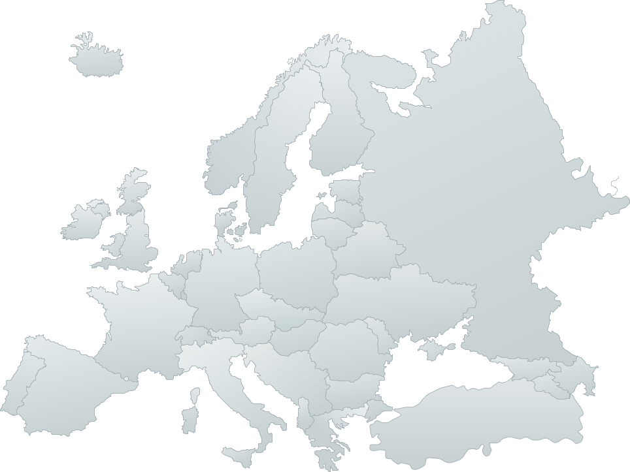
Ukrajina Bělorusko Moldavsko

Slide 2
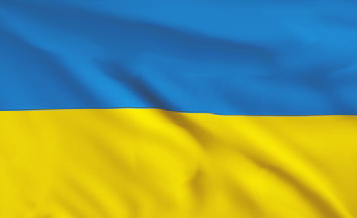
1. Ukrajina

Slide 3
Základní informace
ležící ve východní Evropě
hlavní město je Kyjev
rozloha je 603 700 km²
národním jazykem je ukrajinština
vznik 24. srpna 1991 (odtržením od SSSR)
státní zřízení : poloprezidentská republika
měna: Ukrajinská hřivna (UAH)

Slide 4
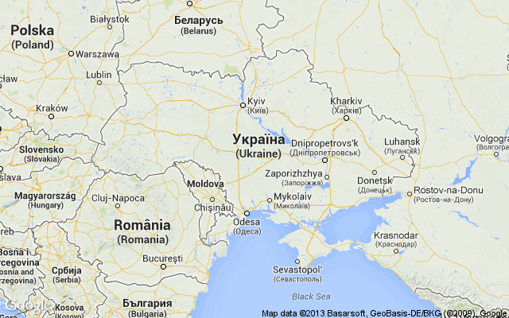
Poloha Ukrajiny
na východě hraničí s Ruskem, na jihozápadě s Moldavskem, Rumunskem, na západě s Maďarskem, Slovenskem a Polskem, na severu s Běloruskem

Slide 5
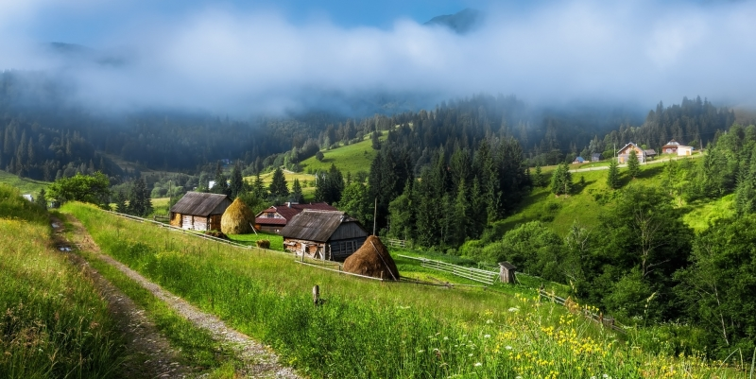
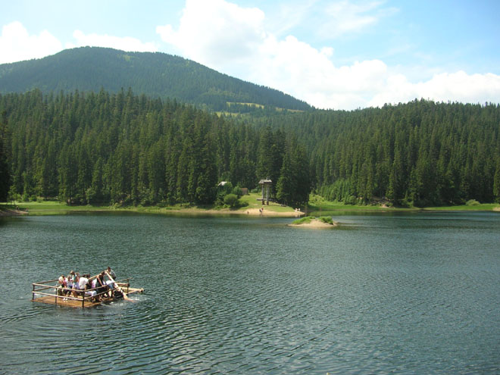
Příroda
Na jihu země se rozkládají rovinaté stepi
Nejvýznamnější řekou je Dněpr
převládá kontinentální podnebí

Slide 6
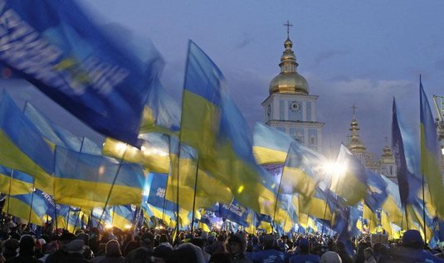
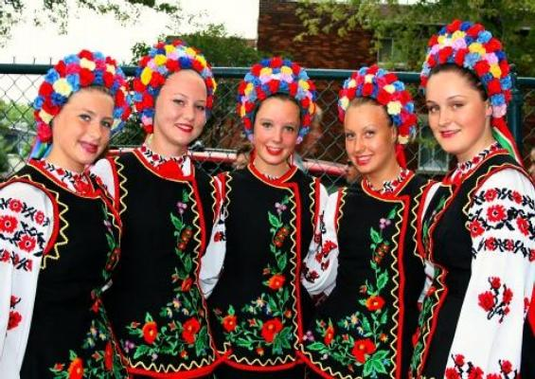
Obyvatelstvo
Převládajícím náboženstvím je pravoslavné křesťanství
Počet obyvatel je 42 977 367 lidí

Slide 7
Zajímavosti
1. Téměř 80 % obyvatel Ukrajiny nikdy nebylo v zahraničí!
2. Ukrajina je zeměpisným středem Evropy
3. Ke nejkouzelnějším místům na Ukrajině jistě patří Tunel Lásky
99,5 % obyvatel nad 15 let umí číst a psát. To dělá z Ukrajiny čtvrtou nejvzdělanější zemi na světě

Slide 8
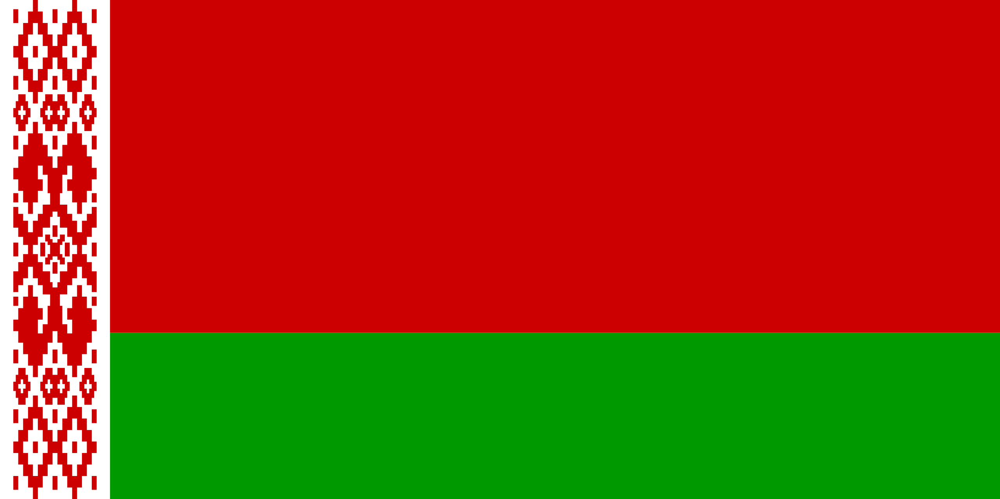
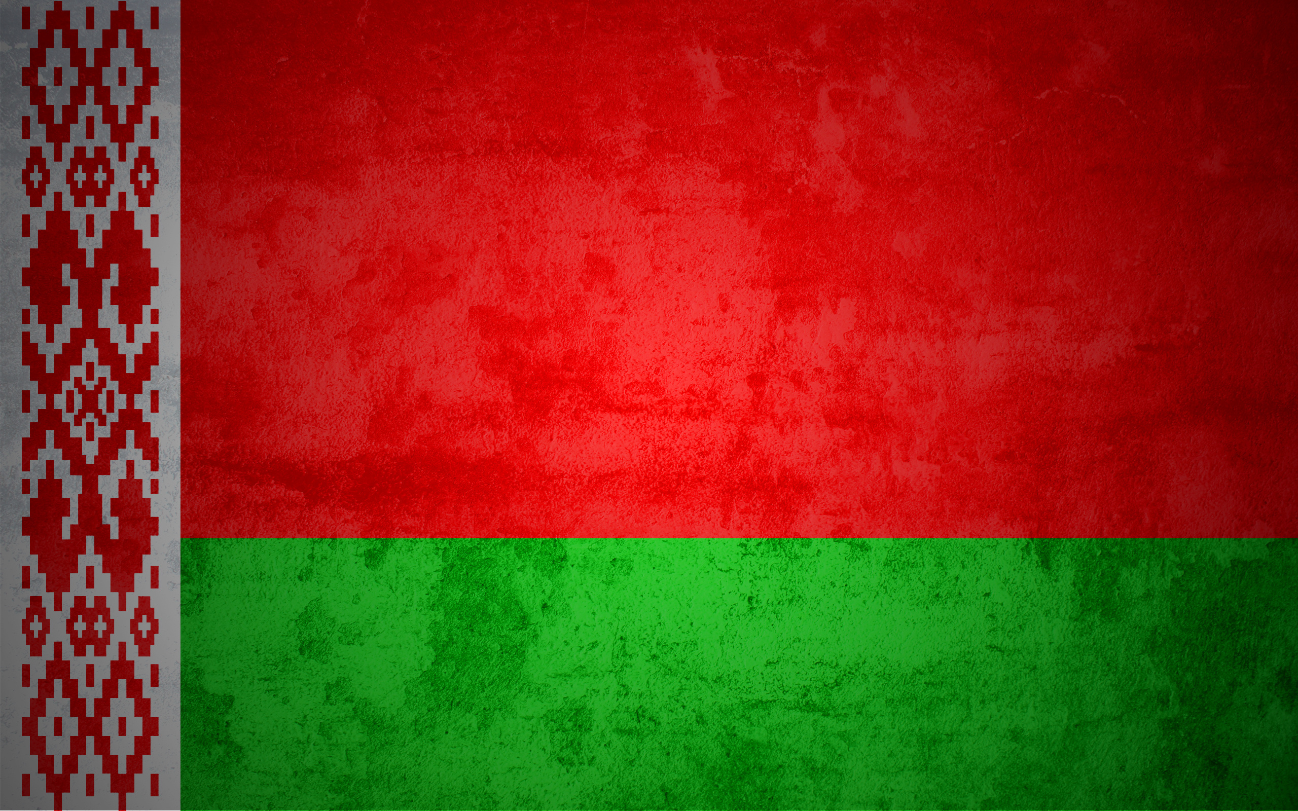
2.Bělorusko

Slide 9
Základní informace
je vnitrozemský stát ve východní Evropě
hlavní město je Minsk
rozloha je 207 595 km²
Národní jazyk: běloruština a ruština
vznik 25. srpna 1991 (postupný rozpad SSSR)
státní zřízení: prezidentská republika
měna: Běloruský rubl (BYR)

Slide 10
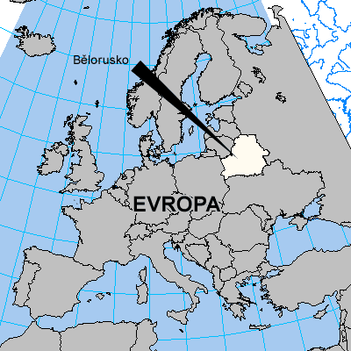
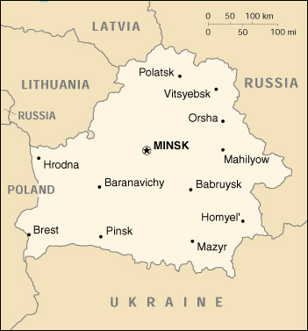
Poloha Běloruska
Hraničí s Polskem, Litvou a Lotyšskem na západě, Ruskem na severu a východě a Ukrajinou na jihu

Slide 11
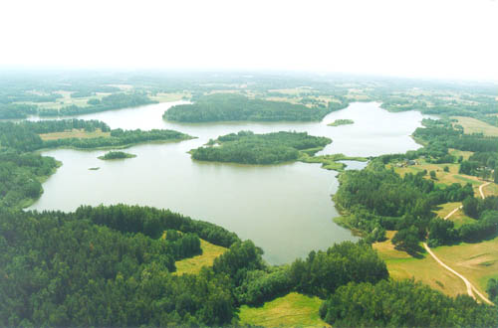
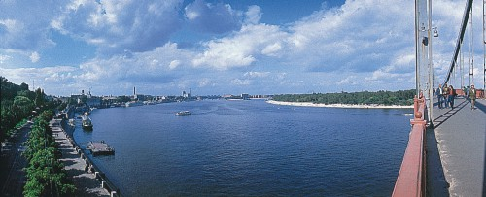
Příroda
Bělorusko má přes 11 000 jezer
Nejvýznamnější řeky jsou Dněpr, Západní Dvina, Němen a na severovýchodě horní tok řeky Lovati
v Bělorusku mají oproti střední Evropě výrazněji kontinentální charakter, s chladnější zimou

Slide 12
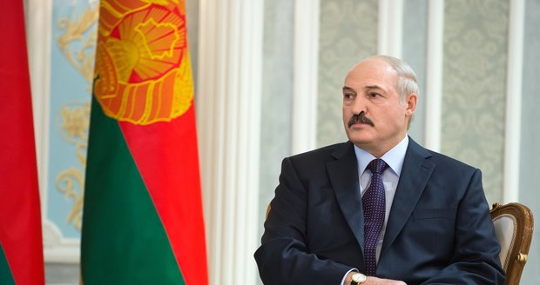
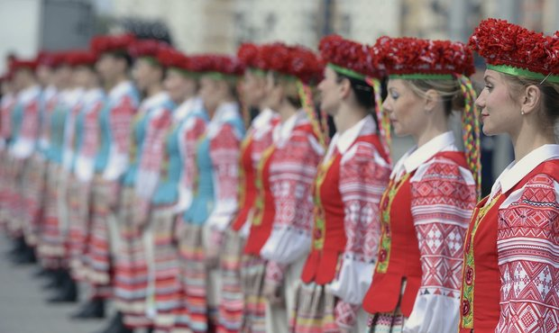
Obyvatelstvo
Zhruba 60 % věřících obyvatel se hlásí k pravoslaví
V Bělorusku je 9 457 000 obyvatel

Slide 13
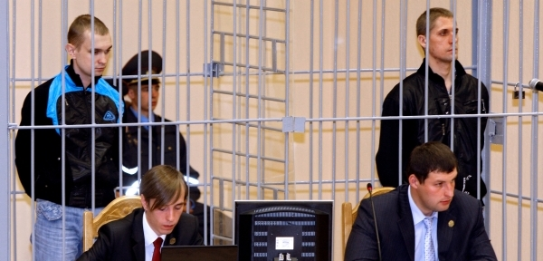
Zajímavosti
Po havárii jaderné elektrárny Černobyl v roce 1986 bylo Bělorusko zasaženo víc než samotná Ukrajina, kde k tragédii došlo
Bělorusko je jediný stát v Evropě, který v praxi vykonává trest smrti

Slide 14
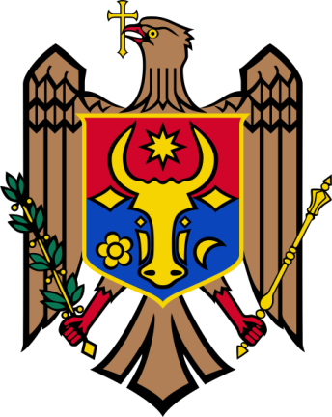
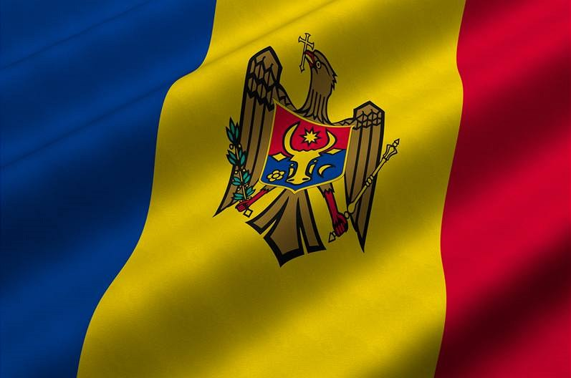
3. Moldavsko

Slide 15
Základní informace
je východoevropský vnitrozemský stát
hlavní město Moldavska je Kišiněv
rozloha Moldavska je 33 843 km²
jazyk: moldavština ( rumunština )
vznik: 27. srpna 1991 (odtržením od SSSR)
státní zřízení: poloprezidentská republika
měna: moldavský leu (MDL)

Slide 16
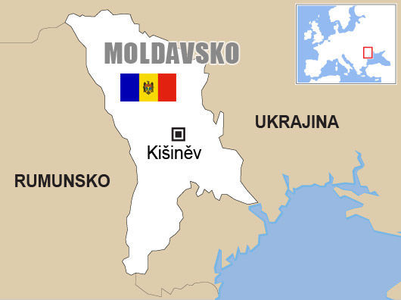
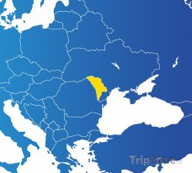
Poloha Moldavska
leží mezi Ukrajinou a Rumunskem

Slide 17
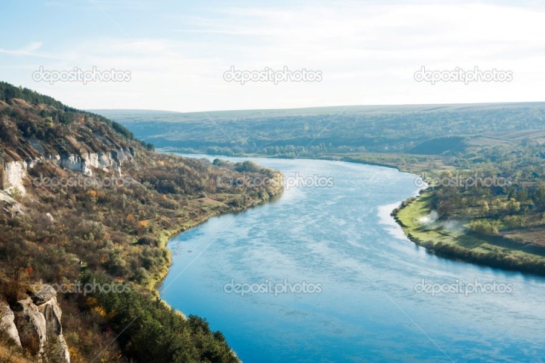
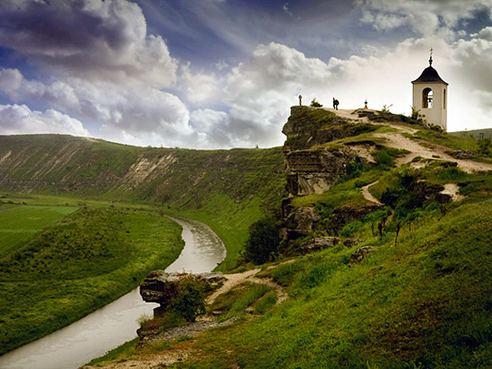
Příroda
Až 75% země pokrývá černozem; lesy jsou v důsledku intenzivní zemědělské činnosti vykácené (tvoří pouze 6% plochy)
Země není bohatá na vodní zdroje
Dvě významné východoevropské řeky - Dněstr a Prut

Slide 18
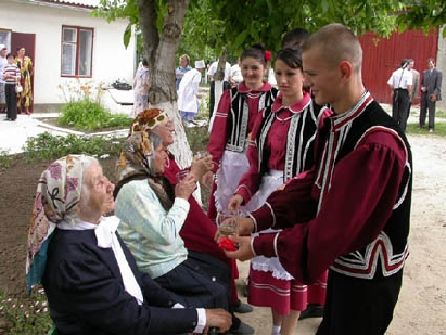
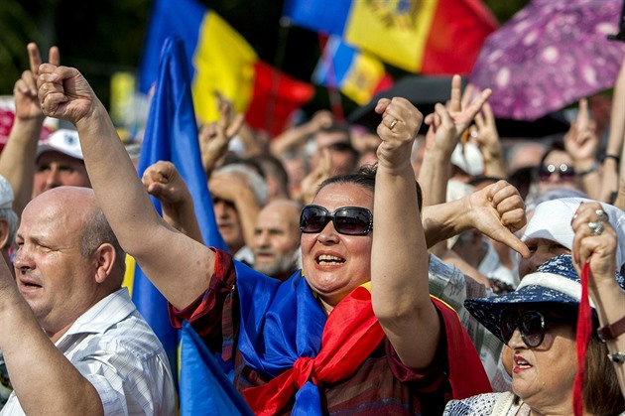
Obyvatelstvo
V Moldavsku žije přibližně 3 559 500 obyvatel
Převažují pravoslavní
V Moldavsku žije také hodně Moldavané, Rumuni, Ukrajinci, Rusové a Gagauzové

Slide 19
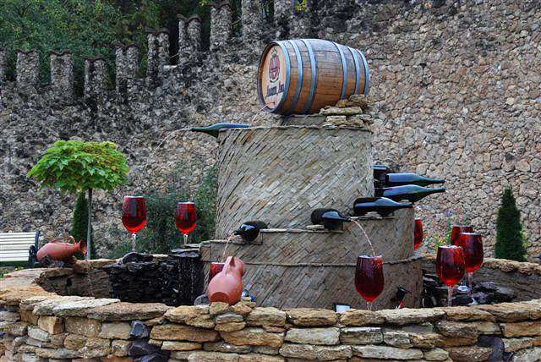
Zajímavosti
Kišiněv (hl. město Moldavska) je považováno za jedno z nejzelenějších v Evropě
Moldavská republika je poměrně nový stát, který vznikl až ve 20. století
nejvýhodnějším obdobím na návštěvu země je vinobraní v říjnu, kdy se konají mnohé slavnosti vína

Slide 20
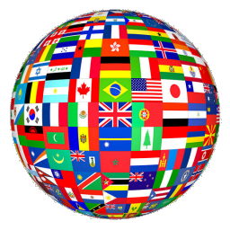
Konec prezentace
Děkujeme za pozornost ☺

